Slide 1
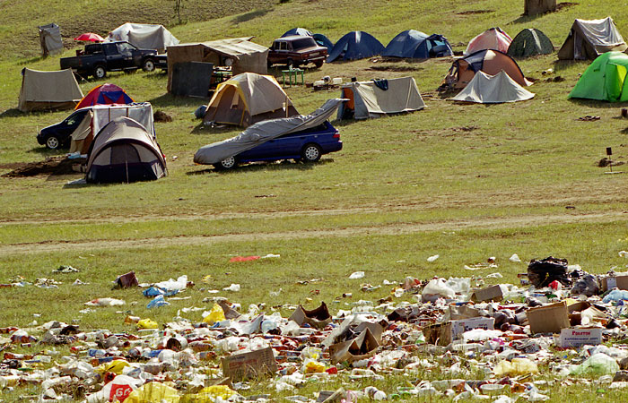
Детский экологический проект «Ненужное в нужное»
Туризм и окружающая среда: пути оптимизации взаимодействия
(мастер-класс)
Кафедра сервиса, туризма и индустрии гостеприимства,
Тюменский государственный университет

Slide 2
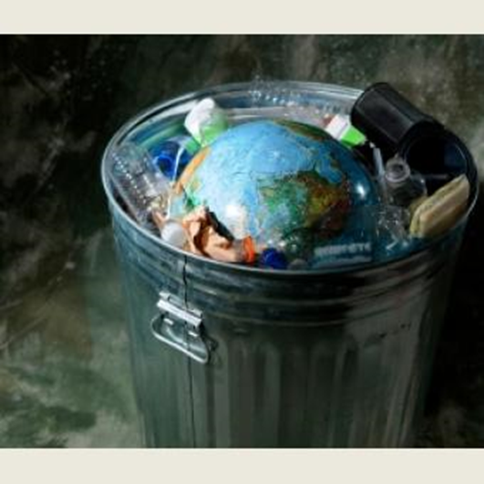
“ЗЕМЛЯ ПРОТИВ МУСОРА”
В последние годы количество отходов в странах ЕС составляет около 500 кг. в год на одного человека.
За всю свою жизнь один человек выбрасывает около 30 тонн отходов или в 400 раз больше чем он сам весит.
Каждый год в ЕС производится около двух миллиардов тонн отходов, из которых около 200 миллионов составляют бытовые отходы.

Slide 3
Во всех 22 лесничествах области проведена инвентаризация свалок бытовых отходов в лесном фонде на границах с населенными пунктами и дорогами федерального и муниципального назначения в пределах зоны «видимости». Наибольшее количество несанкционированных свалок отмечено Тюменском, Исетском, Ишимском, Юргинском, Бердюжском, Армизонском, Ялуторовском районах.
В результате определено, что только объем мусора, подлежащий механической уборке, достиг 6,5 тыс. м3, на площади более 560 га.

Slide 4

Сколько потребуется времени для полного разложения мусора?

Slide 5
Оказывается….
Стеклянная бутылка – один миллион лет
Полиэтиленовый пакет – от 500 до 1000 лет
Пластиковые бутылки – от 500 до 1000 лет
Алюминий – от 80 до 200 лет
Окурки сигарет – от 1 до 5 лет
Газета – 2-4 недели. Отмечаются случаи, когда на свалках под кучей земли находили образцы газет 15 летней давности. Под толстым слоем земли, при отсутствии кислорода они оказываются, фактически, законсервированными. Достоинство газет в том, что их можно довольно легко переработать.

Slide 6
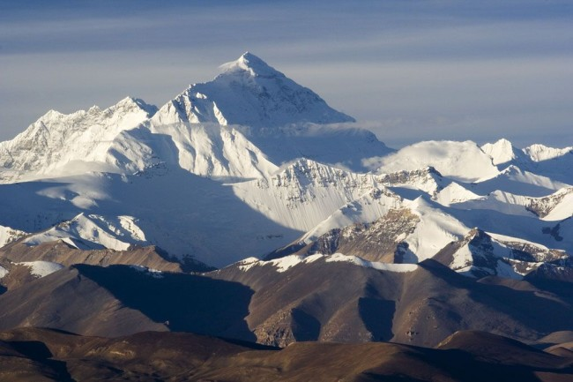
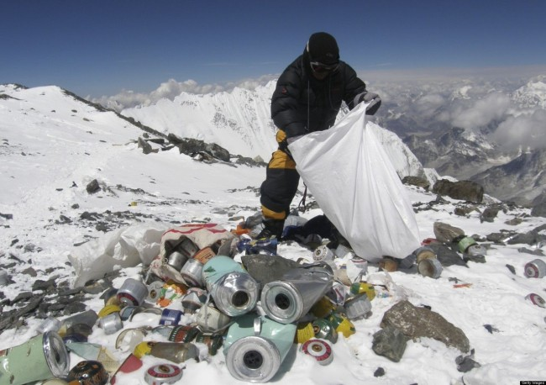
Эверест - вершина мира (8848 м)
- В 1983 году покорили лишь восемь скалолазов;
- Через семь лет их число увеличилось до сорока;
- В 2012 году лишь в течение одного дня на Джомолунгму взобралось более двухсот альпинистов (при этом были зафиксированы пробки и драки между туристами).
Принято постановление о том, что каждый турист, поднявшийся на Эверест, обязан вынести с горы не менее восьми килограмм мусора.

Slide 7
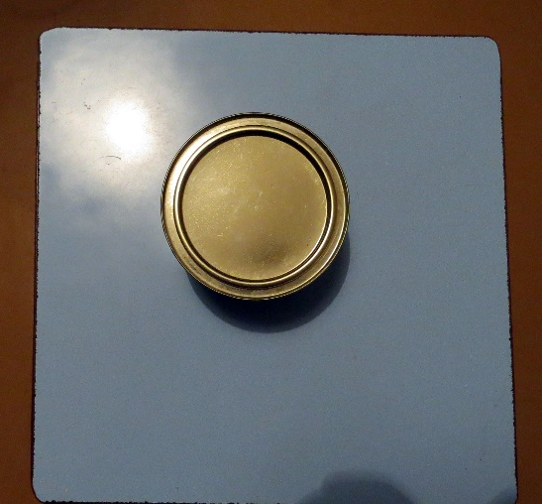
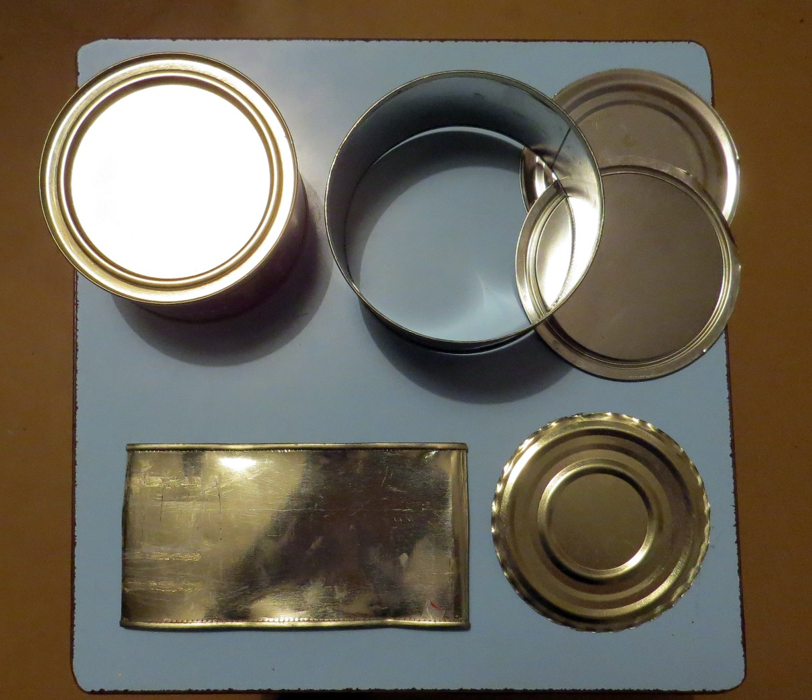
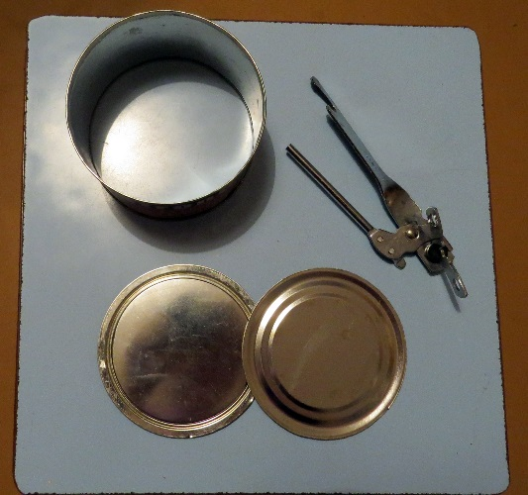
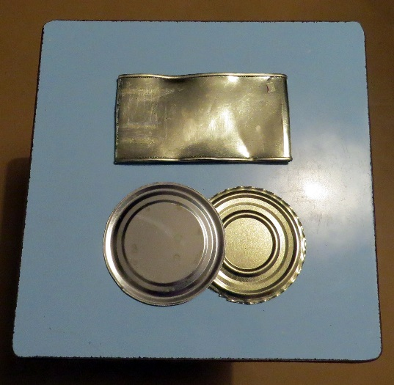
Утилизация жестяных банок
1
2
3

Slide 8
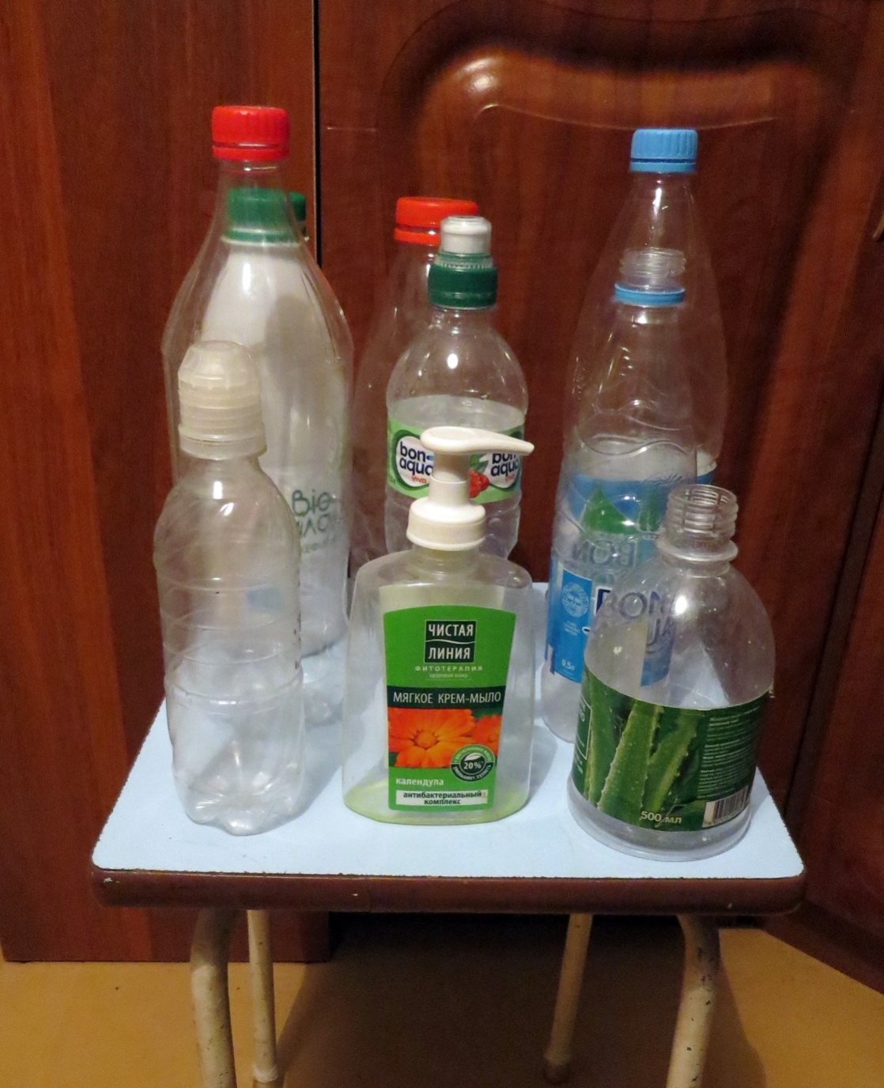
Проект: Ненужное в нужное (вторичное использование бытового мусора – пластмассы)

Slide 9
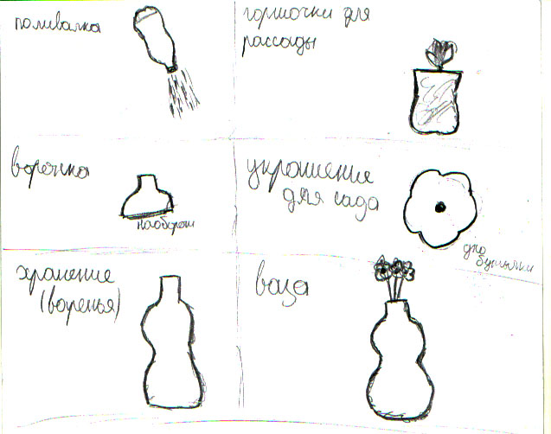
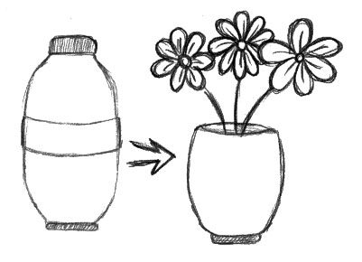

Slide 10
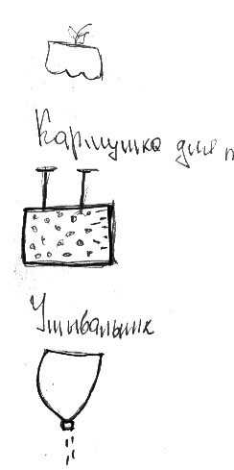
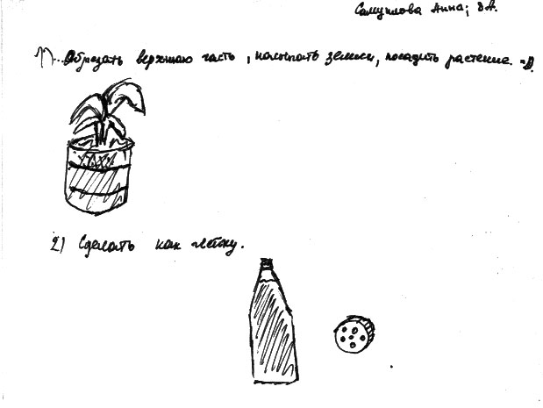

Slide 11
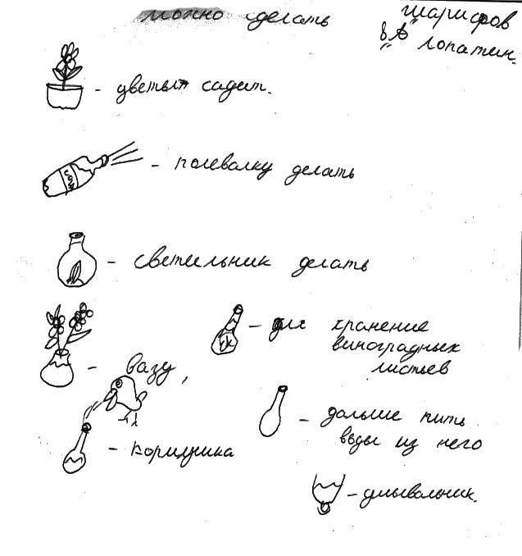

Slide 12

ШТРАФ за брошенный мимо урны мусор
Мусор, который был, выкинут мимо урны, сильно портит облик города, и жители Бельгии недовольны тем, что их города не являются самыми чистыми. Кроме самих местных жителей мусорить любят и туристы.
Власти страны увеличили штраф - за брошенный мимо урны мусор, нужно будет заплатить 100 евро

Slide 13
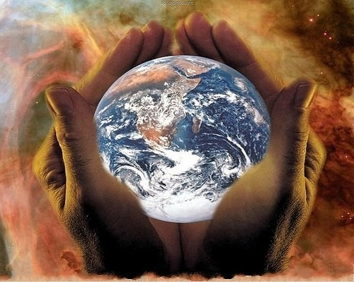
Сохраним Землю чистой и красивой!

Slide 14
Проект по созданию макета памятника, посвященного исследователям Ямальского Севера
Авторы: Викторова Анна,
Гадиева Камилла,
Конева Дарья,
Марчуков Иван,
Печищев Владислав,
Сартакова Полина

Slide 15
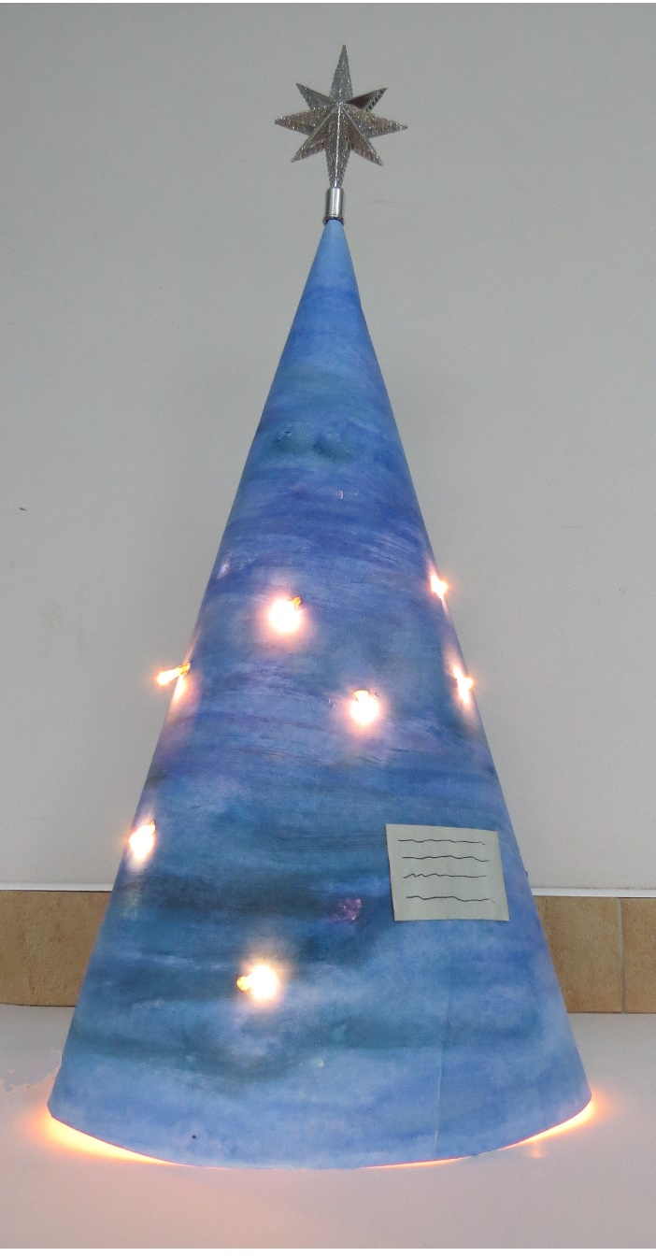
Памятное место Ямальского волока — песчаная полоса между Мутным и Зеленым озерами на полуострове Ямал. В центре полосы озеро Луци-хамо-то (Озеро погибших русских). На высоком берегу озера Зеленого находится астрономический знак гидрографической экспедиции 1936 г. На озере Луци-хамо-то эта экспедиция оставила судовую железную лебедку.

Slide 16
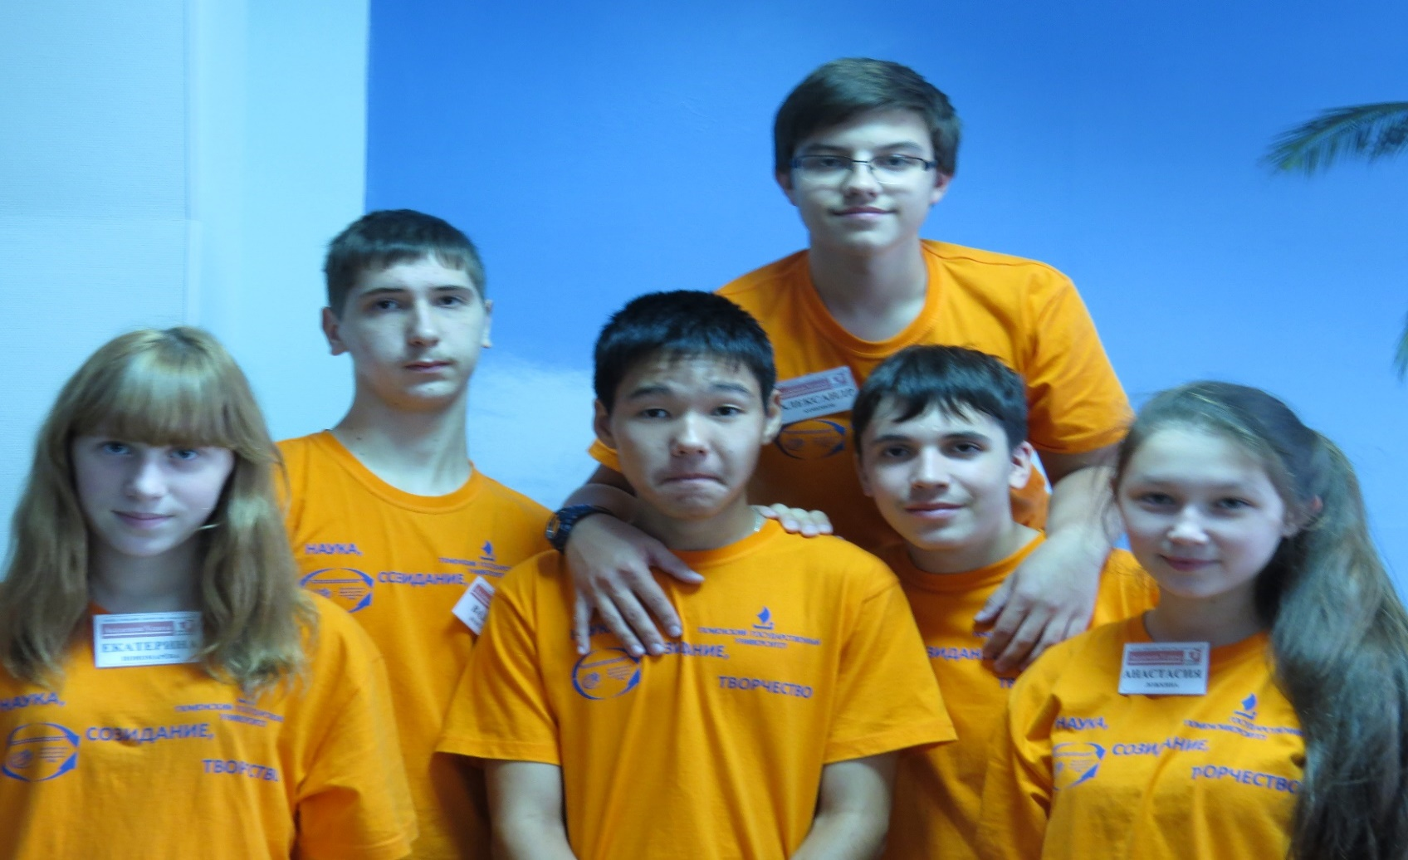
МНОГОПРОФИЛЬНАЯ ЛЕТНЯЯ СМЕНА ДЛЯ ОДАРЕННЫХ ДЕТЕЙ «АКАДЕМИЯ УСПЕХА»
ПРОФИЛЬ: ГЕОГРАФИЯ
Проект по разработке способов оптимизации промышленного освоения юго-западной части Ямала
Авторы:
Кокчебаев Бахтжан
Кононов Александр
Кунгуров Вадим
Лесниченко Денис
Ложкина Анастасия
Пономарёва Екатерина
Научные руководители:
Куприна Лидия Ефимовна
к.пед.н., доц. кафедры
сервиса, туризма и индустрии
гостеприимства ТюмГУ
Фоминых Томила Михайловна,
учитель географии
МАОУ лицея № 34 г. Тюмени

Slide 17
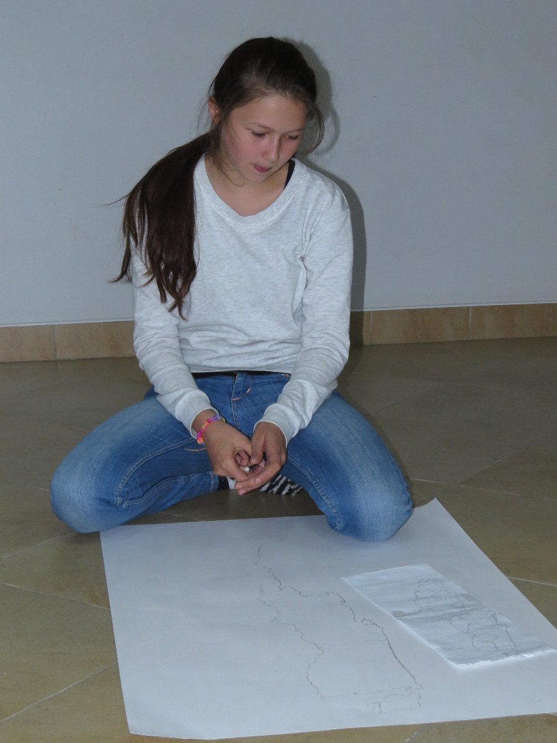
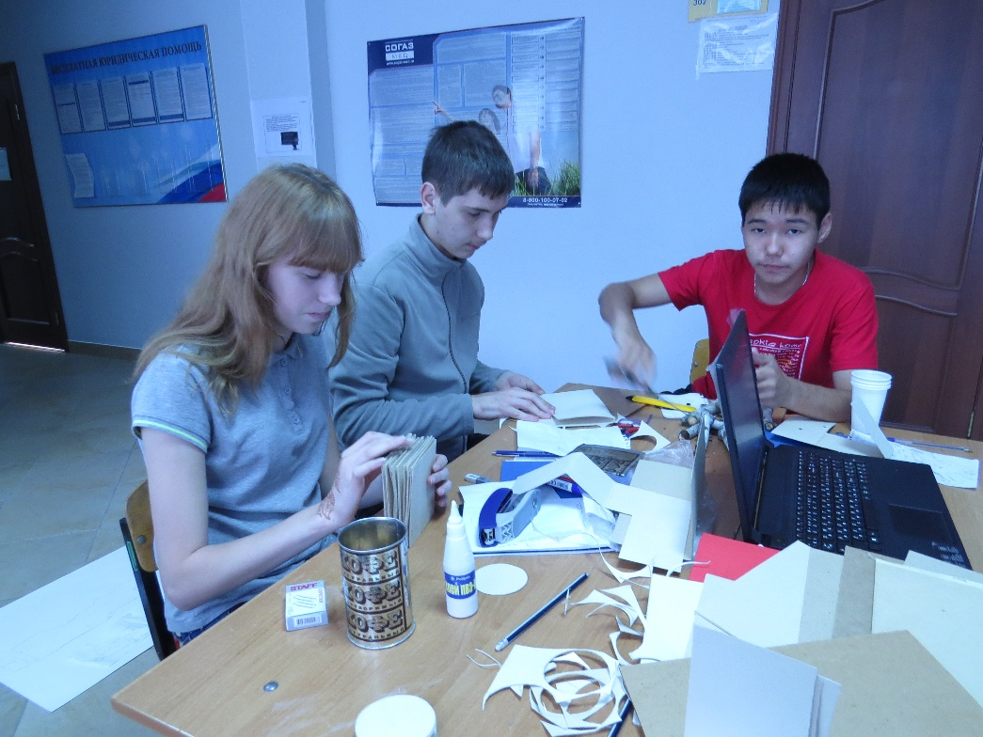
Создаем макет экологически безопасного хранения промышленных отходов (на примере бочек)

Slide 18
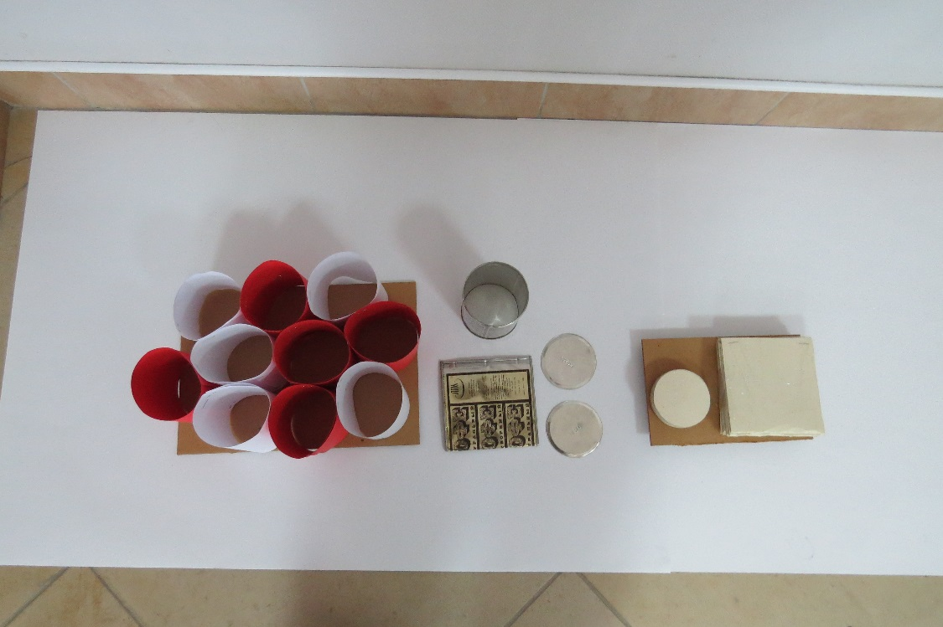
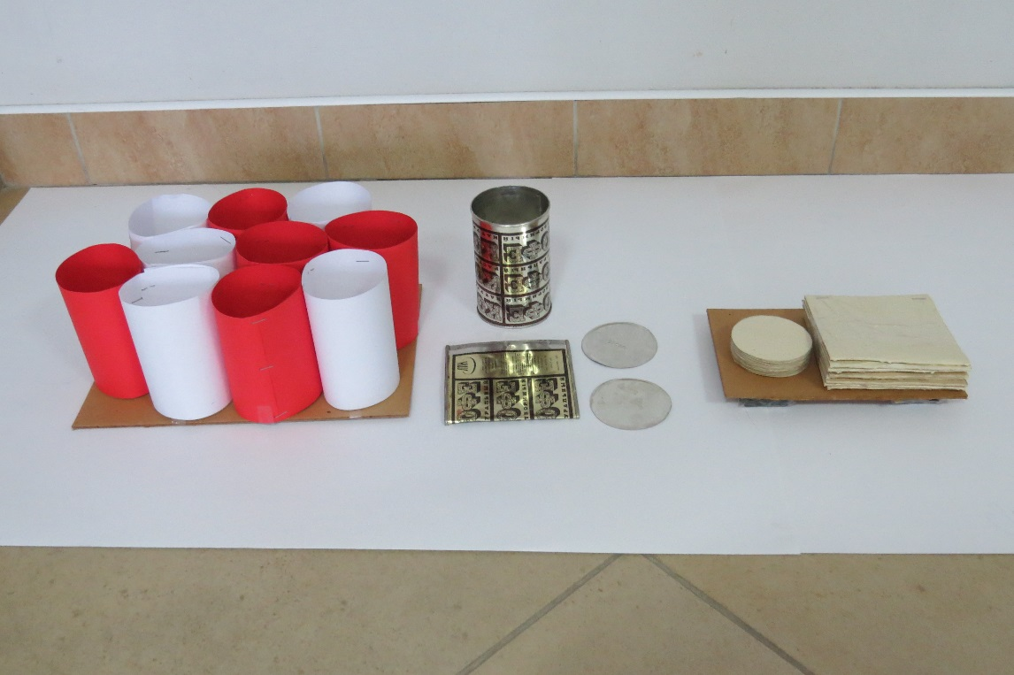

Slide 19
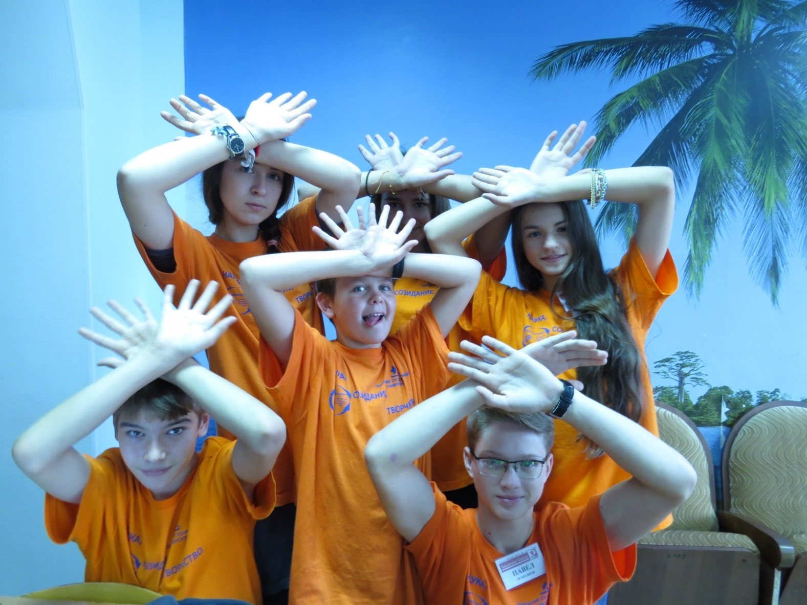
Разработка программы эколого-этнографического тура «В гости на Ямал».
Авторы:
Валов Арсений МАОУ СОШ 91,
Лебедев Андрей МАОУ СОШ 33,
Малицкая Дарья Лицей 34,
Никулина Дарья Лицей 34,
Осколков Павел
Лицей 34,
Пашкова Анастасия Лицей 34
Научные руководители:
Куприна Лидия Ефимовна,
Фоминых Томила Михайловна

Slide 20
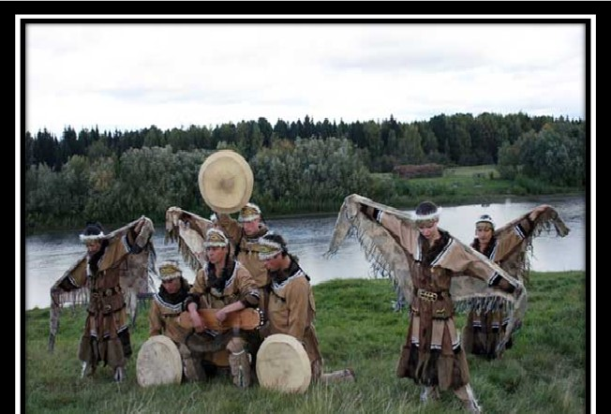
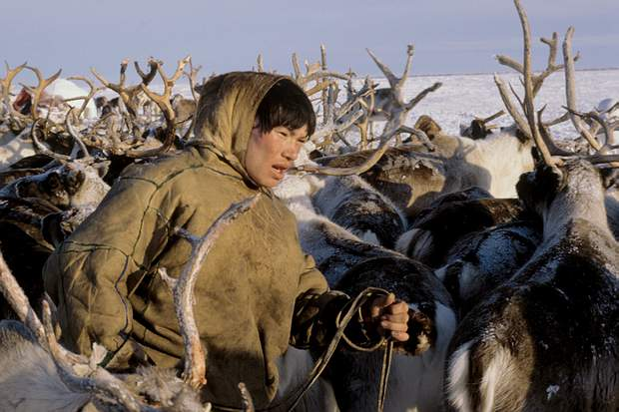
Программа эколого-этнографического тура «В гости на Ямал»
1 день:
6:00-вылет из Тюмени
12:00-перелет в Салехард
14:00-заселение в отель
14:30-выезд в Горнокнязевск
16:20 - 21:00-экскурсия в природно-этническом комплексе под открытым небом
22:00-возвращение в отель
2 день:
7:00-подъем
7:30-13:30- обзорная экскурсия по Салехарду
14:00-15:00- обед
15:20-17:00-праздник оленеводства
17:30-18:20-ужин
18:30-20:30-экскурсия «Ночной город»
21:00-возвращение в отель
3 день:
7:00-подъем
7:30-выезд к берегу Обской губы
9:00-14:00-проглка на теплоходе
14:30-16:30-рыбалка
16:30-отдых на природе, костер, свободное время
20:00-возвращение в отель
4 день:
4:00-завтрак
5:00-выезд в аэропорт
8:30-вылет в Тюмень

Slide 21

Первый региональный конкурс творческих и научных проектов школьников старших классов
«Мой первый проект в туризме и индустрии гостеприимства»
Номинации конкурса:
- «Гостиница моей мечты». Разработка проекта гостиницы, необходимой для региона Вашего проживания для привлечения туристов.
- «Самый «вкусный» ресторан». Разработка проекта ресторана, необходимого для региона Вашего проживания, меню и программу развлечений для целевой аудитории.
- Рекламная кампания для предприятия индустрии гостеприимства. Разработка фирменного сувенира как части рекламной кампании предприятия индустрии гостеприимства.
- Туристский маршрут «Моя малая Родина». Разработка туристского маршрута по месту Вашего проживания, продемонстрировать его уникальные туристско-рекреационные ресурсы.
- Фотопроект «Родными тропами». Оформление серии тематических фотографий историко-культурных и природных достопримечательностей, позволяющих по-новому взглянуть на место Вашего проживания.
- «Школьный музей». Анализ возможности использования ресурсов школьного музея для развития туризма, в случае его отсутствия – разработать проект его создания.
- Бренд Тюменской области (своего места жительства). Формирование культурно-географического образа Тюменской области/места Вашего проживания, разработать концепцию ее/его туристского бренда.

Slide 22
Сроки проведения конкурса:
- заочный тур: с 10 января по 10 апреля 2016 г. (оформление заявки и представление проектной работы в Оргкомитет; экспертиза представленных работ). Авторы лучших работ приглашаются во второй тур.
- очный тур: с 15 по 30 апреля 2016 г. (конференция, подведение итогов, награждение победителей).
Условия участия в конкурсе:
Участие в конкурсе бесплатное.
Для участия необходимо в установленные сроки направить в адрес Оргкомитета заявку и проект, оформленные в соответствии с предъявляемыми требованиями:
- по почте по адресу 625003, г. Тюмень, ул. Семакова, д. 10
- на адрес электронной почты: konkurs_servis_i_turizm@mail.ru
Положение о Конкурсе размещено:
- на сайте http://www.utmn.ru/inzem/
- в социальной сети «ВКонтакте» https://vk.com/club58109416
Получить дополнительную информацию можно по телефону (3452) 45-56-53.

Slide 23

Олимпиада «Юные таланты» по географии проводится в два этапа:
первый (отборочный) – 29–30 января 2016 г. и
второй заключительный (очный) – 25–26 марта 2016 г. Участие в олимпиаде бесплатное. Победители и призеры олимпиады «Юные таланты. География» 2014–2015 уч. года, а также Заключительного этапа Всероссийской олимпиады школьников 2014–2015 уч. года по географии допускаются к участию в заключительном (очном) этапе без участия в отборочном этапе, но по предварительной заявке с приложением копии документа (диплома), подтверждающего его статус.
Задания первого (отборочного) этапа можно будет выполнить в режиме on-line 29 или 30 января 2016 г. – в дни проведения олимпиады. Отборочный этап олимпиады проводится для двух параллелей: 5–7-е и 8–11-е классы, для которых составлены разные комплекты заданий. Для того чтобы ознакомиться с работой программного обеспечения, предназначенного для проведения on-line этапа, мы предлагаем Вам принять участие в тренировочном этапе на сайте http://ege.psu.ru/ в любое удобное для Вас время.

Slide 24
Заявки на участие необходимо подавать на сайте олимпиады http://olymp.psu.ru до 30 января 2016 г. Внимание! Каждый участник олимпиады регистрируется самостоятельно. На один электронный адрес можно зарегистрировать только одного участника. При прохождении процедуры регистрации потребуется подтвердить адрес своей электронной почты.
Положение о Многопредметной олимпиаде «Юные таланты», Регламент проведения олимпиады по географии и другие документы доступны на сайте http://www.olymp.psu.ru. Кроме того, по вопросам, касающимся олимпиады, Вы можете обращаться по электронному адресу: geoolymp.psu@mail.ru.
Приглашаем принять участие в IX Олимпиаде «Юные таланты. География» всех желающих учеников! Надеемся, что наши задания будут для Вас интересны и познавательны!
Контактные телефоны: 8(342) 239-64-96; 89024727156 – Иванова Мария Борисовна;
8(342) 239-64-41; 89194530281 – Постников Денис Александрович
E-mail: geoolymp.psu@mail.r
Куприна Лидия Ефимовна: тел. каф. 45-56-53; 8-906-875-1017;
E-mail: kyprinaL@mail.ru

